Slide 1
Informace k přijímacímu řízení na SŠ ve šk. roce 2023/24 pro školní rok 2024/25

Slide 2
Změny v právních předpisech
platné od 1. 1. 2024
Vyhláška č. 422/ 2023 Sb. ze dne 19. prosince 2023 s účinností od 1. ledna 2024
Školský zákon s novými ustanoveními v § 59 s účinností od 1. ledna 2024
https://www.msmt.cz/vzdelavani/stredni-vzdelavani/prijimani-na-stredni-skoly-a-konzervatore

Slide 3
Hlavní principy digitalizace přijímacího řízení do vzdělávacích oborů SŠ
- elektronické přihlašování
- automatické přijetí uchazečů ke studiu na základě preference vzdělávacích oborů uvedených na přihlášce (na 1. místě je škola, o kterou má uchazeč největší zájem)
- až 3 přihlášky v 1. i 2. kole přijímacího řízení
- ve 3. kole počet přihlášek neomezený
- až 5 přihlášek v 1. kole v případě, že se uchazeč hlásil v listopadu do oboru
s talentovou zkouškou
- 2 pokusy konat jednotnou přijímací zkoušku i v případě, že se uchazeč hlásí pouze na jeden maturitní obor
- školy nemusí zohledňovat studijní výsledky ze základní školy. Jako kritérium si toto mohou zvolit dobrovolně.
Sledujte tedy pozorně kritéria přijímacího řízení jednotlivých vzdělávacích oborů.

Slide 4
Termín podání přihlášek
1. – 20. února 2024
Přihláška podaná poslední den lhůty je podaná včas.
Podaná znamená:
- doručená osobně na střední školu
- podaná na poštu
- podaná elektronicky v DIPSY

Slide 5
3 způsoby podání přihlášek na SŠ:
elektronicky v systému DIPSY s ověřením totožnosti (e-identita)
výpisem ze systému DIPSY
tiskopisem
Systém DIPSY je přístupný zde: https://dipsy.cz/

Slide 6
1. Podání přihlášky prostřednictvím DIPSY s ověřením totožnosti
Přihlášku podáte elektronicky na www.dipsy.cz
Svoji totožnost ověříte díky své identitě občana (více informací o identitě občana zde: identitaobcana.cz)
Veškeré informace o vás a dítěti, za které podáváte přihlášku, se načtou automaticky z registru obyvatel.
Ze seznamu přístupném v DIPSY si vyberete obory, na které se vaše dítě hlásí. SEŘADÍTE OBORY PODLE PRIORITY!!
Přílohy nahrajete do systému. Stačí prosté kopie (scan, fotografie) potřebných dokumentů (hodnocení výsledků vzdělávání ze ZŠ, lékařský posudek aj.)
Potvrdíte odeslání. Přijde Vám e-mail s potvrzením.
Pozvánka ke zkouškám přijde elektronicky.

Slide 7
2. Podání přihlášky v podobě výpisu z DIPSY
Otevřete stránku www.dipsy.cz, ale neověříte zde svoji totožnost.
Potřebné informace vyplníte online, ale ručně vše vypíšete.
Ze seznamu přístupném v DIPSY si vyberete až 3 obory, na které se vaše dítě hlásí. SEŘADÍTE OBORY PODLE PRIORITY!!
Nahrajete zde i potřebné přílohy. Stačí prosté kopie dokumentů (scan, fotografie).
Potvrdíte odeslání. Na e-mailovou adresu uvedenou v kontaktních údajích dorazí zpráva s výpisem přihlášky k vytištění. Systém vygeneruje registrační kód, který bude na výpisu uveden.
Získaný výpis vytisknete (tolikrát, na kolik škol se dítě hlásí), všechny výtisky podepíšete a doručíte v listinné podobě do každé vybrané školy (osobně, poštou, popř. datovou schránkou).
Ředitel střední školy, která je na přihlášce 1. v pořadí, na základě registračního kódu uvedeném na výpisu vloží přihlášku do systému DIPSY. Tím se do systému načtou i všechny vámi uložené přílohy.
Pozvánka ke zkouškám Vám přijde doporučeným dopisem.

Slide 8
Video s návodem k vyplnění přihlášky online.
https://www.youtube.com/watch?v=Q4YjKGuO3T0

Slide 9
3. Podání přihlášky na tiskopisu
Vytisknete si tiskopis přihlášky a vyplníte potřebné informace.
Na 1 přihlášku napíšete všechny 3 obory. Opět je seřadíte dle priority!!
Přihlášky jsou STEJNOPISY. NA VŠECH MUSÍ BÝT UVEDENÉ STEJNÉ OBORY A VE STEJNÉM POŘADÍ.
Vyplněnou přihlášku můžete zkopírovat, ale podpisy na všech jsou originály!
Přihlášku podepisujete vy, ne vaše dítě (viz čestné prohlášení, že nezletilý uchazeč s přihláškou souhlasí).
Přihlášky doručíte na vybrané střední školy. V tomto případě k přihlášce dokládáte i potřebné přílohy v papírové podobě.
Formulář přihlášky i příloh najdete zde:
https://www.prihlaskynastredni.cz/rodice-zaci.html
Ředitel SŠ po obdržení přihlášky pak do 5 dnů zavede do DIPSY systému potřebné informace o uchazeči.
Centrum vygeneruje uchazeči registrační číslo.

Slide 10
Registrační číslo přihlášky:
- při elektronickém způsobu podání přihlášky (s e-identitou) viditelné přímo v www.dipsy.cz
- při podání přihlášky výpisem ze systému viditelné na tištěném výpisu (ten dorazí na email)
- při podání přihlášky na tiskopise sdělí uchazeči jeho registrační číslo prokazatelně ředitel školy, která je na přihlášce první v pořadí.

Slide 11
Přílohy přihlášek:
Všechny přílohy nahrajte do systému zvlášť (u každého oboru se zobrazí, jaké dokumenty je třeba k přihlášce doložit).
V případě, že podáváte přihlášky na tiskopise, je všechny vytisknete a doručíte na střední školu spolu s přihláškou.
Do přihlášky samotné se nic nepotvrzuje.
Kopie není nutné úředně ověřovat. Stačí prosté kopie dokumentů (fotografie, scan).
Formuláře příloh najdete např. zde.
https://www.prihlaskynastredni.cz/rodice-zaci.html
Pro žáky se speciálními vzdělávacími potřebami PPP vydá doporučení k úpravě podmínek pro vykonání jednotné přijímací zkoušky. Kopie doporučení se přikládá také formou samostatné přílohy.
Jestliže SŠ zohledňuje i potvrzení o účasti na soutěžích a olympiádách, žáci kontaktují třídní učitele, ti potvrzení vystaví. Vy jej potom opět nahrajete do systému (nebo přiložíte k papírové přihlášce).

Slide 12
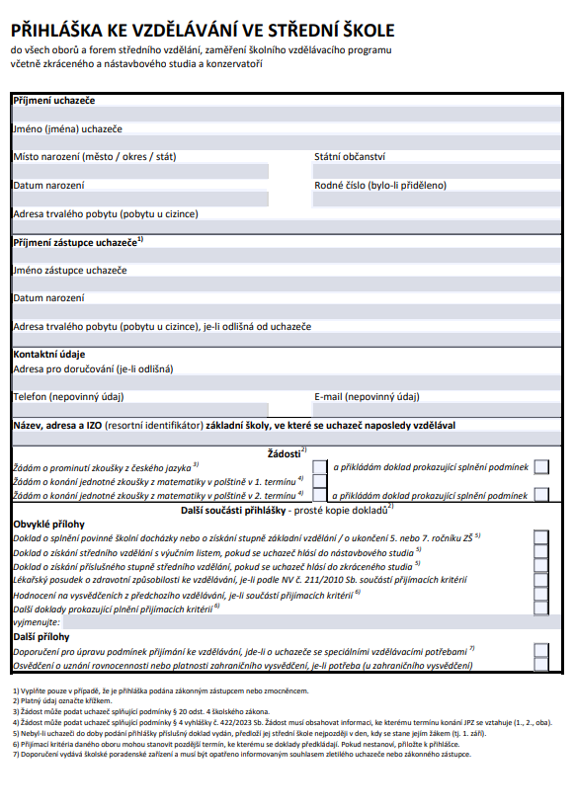
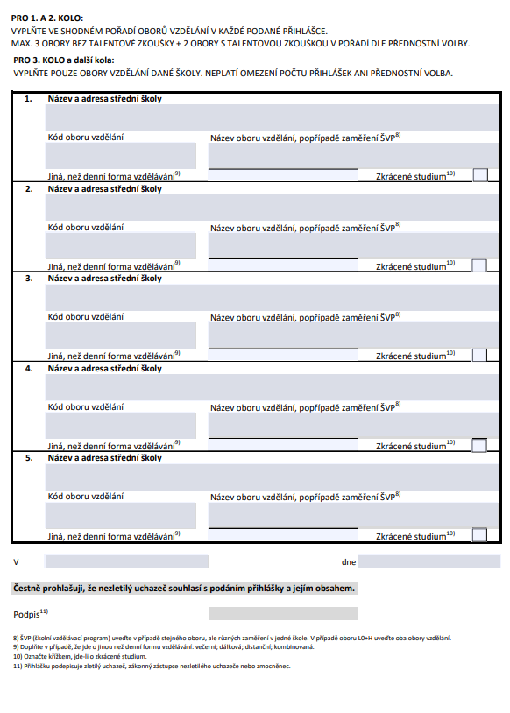

Slide 13
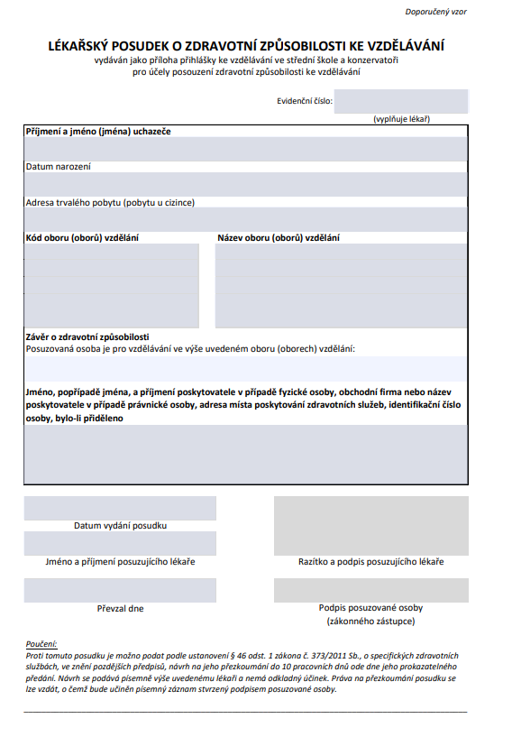
Je možné, že někteří lékaři mají svůj
vlastní formulář, který vytisknou a potvrdí.
Jistější ale bude vytisknout si tento formulář,
vyplnit potřebné informace a přinést lékaři
k potvrzení.
Pečlivě zkontrolujte kódy oborů, které do formuláře
vyplňujete.
Kódy zvolených oborů musíte lékaři sdělit vy!

Slide 14
Pokud dojde na vaší straně k chybě při vyplnění přihlášky,
(např. chybí potřebné přílohy), ředitelé vás upozorní.
DŮLEŽITÉ JSOU TEDY SPRÁVNÉ KONTAKTNÍ ÚDAJE (email, telefon)
PEČLIVĚ ZKONTROLUJTE KÓDY VYBRANÝCH OBORŮ VZDĚLÁVÁNÍ!!

Slide 15
TERMÍNY JEDNOTNÉ PŘIJÍMACÍ ZKOUŠKY
ČTYŘLETÉ OBORY VZDĚLÁNÍ – VČETNĚ NÁSTAVBOVÉHO STUDIA: pátek 12. dubna 2024 pondělí 15. dubna 2024
ŠESTILETÉ A OSMILETÉ OBORY GYMNÁZÍÍ:
úterý 16. dubna 2024 středa 17. dubna 2024
NÁHRADNÍ TERMÍN PŘIJÍMACÍ ZKOUŠKY PRO VŠECHNY OBORY:
pondělí 29. dubna 2024 úterý 30. dubna 2024
ŽÁCI MOHOU ZKOUŠKU KONAT V OBOU TERMÍNECH – NA VŠECHNY PŘIHLAŠOVANÉ OBORY SE JIM POČÍTÁ LEPŠÍ VÝSLEDEK ZKOUŠKY!!!
SOUČÁSTÍ PŘIJÍMACÍHO ŘÍZENÍ MŮŽE BÝT I ŠKOLNÍ PŘIJÍMACÍ ZKOUŠKA. JEJÍ OBSAH A ROZSAH STANOVÍ ŘEDITEL ŠKOLY.
PODMÍNKY PŘIJÍMACÍHO ŘÍZENÍ PRO 1. KOLO PŘIJÍMACÍHO ŘÍZENÍ VYHLÁSÍ ŘEDITEL DO 31. LEDNA (kritéria přijetí, počet přijímaných studentů)
Pozvánku k přijímací zkoušce musí uchazeč obdržet nejpozději 14 dní před konáním zkoušky. Místo konání zkoušky je centrálně určeno systémem. Je možné, že dítě bude JPZ skládat na škole, kam se vůbec nehlásí. Může se také stát, že zkoušku bude psát v obou termínech na stejné škole.

Slide 16
Jednotná přijímací zkouška (JPZ)
Skládá se z písemného testu z českého jazyka a literatury a testu z matematiky
Přípravu, distribuci a vyhodnocení výsledků JPZ zajišťuje CERMAT.
www.cermat.cz ( podrobnější informace, ukázky testů)
POKUD SE UCHAZEČ NEMŮŽE Z VÁŽNÝCH DŮVODŮ DOSTAVIT K ŘÁDNÉMU TERMÍNU JPZ,
MUSÍ BÝT JEHO ABSENCE DO 3 DNŮ OMLUVENA PÍSEMNĚ U ŘEDITELE ŠKOLY. JE MU UMOŽNĚNO VYKONAT ZKOUŠKU V NÁHRADNÍM TERMÍNU.
Pozvánka ke zkoušce bude zaslána nejdéle 7 dní před náhradním termínem JPZ.
Jednotná přijímací zkouška se nekoná do oborů vzdělávání se závěrečnou zkouškou, oborů s výučním listem a do oborů skupiny 82 Umění a užité umění.

Slide 17
Výsledky 1. kola přijímacího řízení
15. května 2024 - ředitel školy zveřejní výsledky (ve škole a v informačním systému)
Uchazeč bude přijat do oboru, který má na jeho přihlášce nejvyšší prioritu a jeho výsledky přijímací zkoušky opravňují přijmout jej ke studiu.
Dle nového systému může být přijat jen do jednoho oboru vzdělávání!!
Algoritmus odloženého přiřazení:
https://www.youtube.com/watch?v=uHeUsdQGPm4&t=13s

Slide 18
Odvolání
- je ze zákona možné (písemně doručit řediteli SŠ do 3 dnů ode dne zveřejnění výsledků).
Nicméně je-li důvodem nepřijetí naplněná kapacita oboru, je odvolání v podstatě zbytečné.
Pokud je uchazeč přijat, ale nakonec se rozhodne, že daný obor studovat nechce, doručíte
řediteli školy písemně VZDÁNÍ SE PRÁVA NA PŘIJETÍ.
V TENTO MOMENT NEMŮŽE BÝT UCHAZEČ ALE PŘIJAT DO ŽÁDNÉHO DALŠÍHO OBORU UVEDENÉM NA PŘIHLÁŠCE V 1. KOLE.
-

Slide 19
2. kolo přijímacího řízení
- opět 3 přihlášky
- obory seřazené prioritně
- stejné možnosti podání přihlášky
Přihlášku může podat uchazeč, který nebyl v 1. kole přijat do žádného oboru vzdělávání nebo se vzdal svého práva na přijetí.
Jednotná přijímací zkouška se nekoná. Počítají se výsledky z 1. kola.
2. kolo VYHLAŠUJE ŘEDITEL SŠ – do 18. května.

Slide 20
3. kolo přijímacího řízení
- ředitel vyhlašuje k doplnění stavů žáků (může i po zahájení školního roku)
- nejdříve 7 dnů po vyhlášení výsledků 2. kola (i přesto, že se pro daný obor 2. kolo nekonalo)
- PŘIHLÁŠKY JEN PÍSEMNOU FORMOU (NA TISKOPISE)
- NA JEDNU PŘIHLÁŠKU JEN JEDNA ŠKOLA
- NEŘADÍ SE TEDY DLE PRIORIT!!
- Rozhodnutí o přijetí i nepřijetí je doručeno písemně.
V tomto kole je UCHAZEČ POVINNEN SDĚLIT ŘEDITELI ŠKOLY SVŮJ ÚMYSL VZDĚLÁVAT SE NA DANÉ ŠKOLE VE DANÉM OBORU.

Slide 21
OBORY VZDĚLÁNÍ S TALENTOVOU ZKOUŠKOU
Talentové zkoušky probíhají do 31. ledna.
Ředitelé do 15. února zveřejní seznam uchazečů s registračními čísly a jejich pořadí dle získaného výsledku talentové zkoušky.
TOTO REGISTRAČNÍ ČÍSLO JE PLATNÉ JEN PRO TALENTOVOU ČÁST ZKOUŠKY!!
Uchazeči, kteří se hlásí na obory s talentovou zkouškou, mohou podat v řádném termínu další 3 přihlášky.
Do únorové přihlášky si uchazeč dle priority zařadí i vybrané obory s talentovou zkouškou, na které se hlásí ( a přihlášku ne ně již v listopadu podal na tiskopise).
Pokud se nebude na další obory v únoru hlásit, do www.dipsy.cz zavede potřebné informace ředitel školy, která je na listopadové přihlášce uvedená jako první a pořadí škol ponechá beze změny.

Slide 22
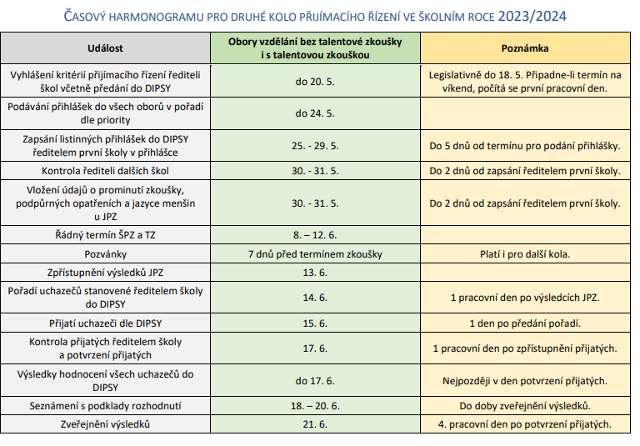
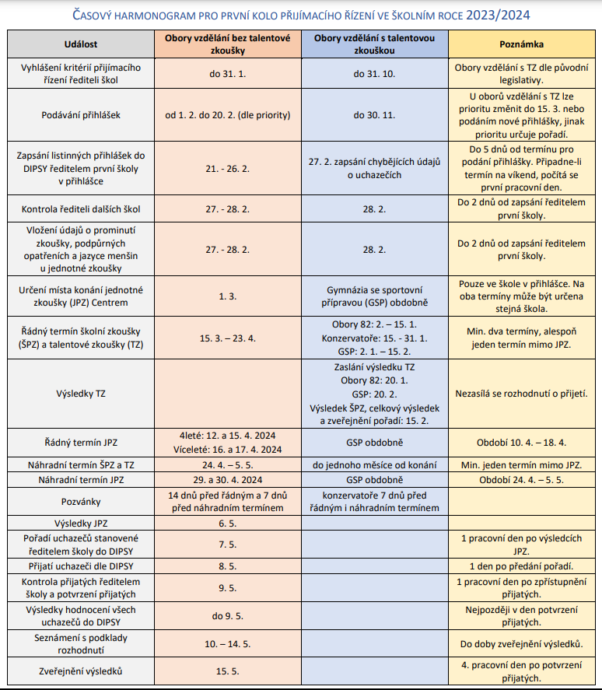
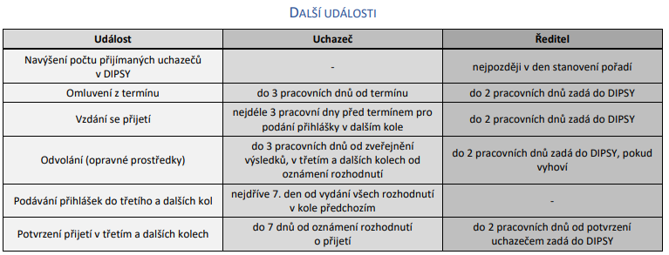

Slide 23
UŽITEČNÉ ZDROJE INFORMACÍ
DOPORUČUJEME:
www.prihlaskynastredni.cz
www.dipsy.cz
PRO PŘEHLED O NABÍZENÝCH OBORECH:
www.infoabsolvent.cz
ttps://www.atlasskolstvi.cz/stredni-skoly
https://www.stredniskoly.com/
(studujnavysocine.cz)
www.stredniskoly-ss.cz
OBECNÉ INFORMACE K PŘIJÍMACÍMU ŘÍZENÍ
www.msmt.cz
www.cermat.cz

Slide 24
Žádáme vás také o informaci, na které obory se vaše dítě hlásí.
Tyto údaje jsou součástí školní matriky.
Třídní učitelé vám zašlou odkaz na Google Forms. Prosíme vás tedy o vyplnění dotazníku a odeslání.
Pokud budete mít další dotazy, nebojte se na nás obrátit.
S pozdravem
Mgr. Lucie Kubíčková,
Výchovná poradkyně pro 2. stupeň ZŠ

Slide 25
Zdroje informací:
https://cermat.cz/
https://www.msmt.cz/vzdelavani/stredni-vzdelavani/prijimani-na-stredni-skoly-a-konzervatore
https://www.prihlaskynastredni.cz/

